Slide 1
GAME / XR
Decouverte de UNITY - Partie 2

Slide 2
LE C# ET LE SCRIPTING

Slide 3




Sommaire
C#
Langage
Objet
Fonctions par defaut
Exemples

Slide 4

LE C HASHTAG

Slide 5
Paradigme Objet
Ou l'art de mettre des boites dans des boites

Slide 6
Imperatif
Objet
Linéaire
Structures
Fonctions avec des arguments
Les +
La CSFML
Un sacré bordel
Objet
Classes avec des Attributs et des Méthodes, Privées et Publiques
LES +
Pas de malloc / Free
Peu d'arguments à passer en paramètres

Slide 7
Les Fonctions par defaut
Start()
Awake()
Awake()
Update()
FixedUpdate()
Notes:
start -> lancement de la scène
update -> chaque boucle de jeu
awake -> apparition du gameobject sur lequel le script est attaché (lancement de scene / création du GO)
fixed -> pareil que update, mais pas cadencé sur le framerate
(donc constant quelle que soit le puissance de la machine)

Slide 8
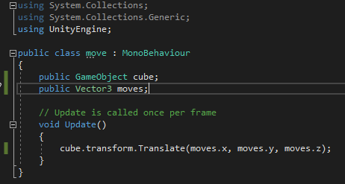
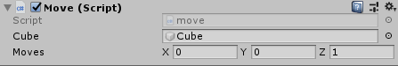
Exemple

Slide 9
A vous de jouer
https://github.com/Solarius66/Fg_Game_WS2

